Slide 1

Whitebox Testing & CI/CD
Metode Unit Test dan CI/CD Pipeline pada Phyton
Fuad Mustamirrul Ishlah
201011400093
07TPLE005

Slide 2
Whitebox Testing
Sebuah strategi pengujian software untuk memverifikasi struktur internal, desain, dan detail implementasi sebuah aplikasi.
Juga dikenal sebagai glass box testing, structural testing, clear box testing, open box testing, dan transparent box testing.
Teknik ini dilakukan untuk menguji struktur internal aplikasi dan berfokus pada aliran input dan output melalui sebuah software.
Metode ini menguji software atau aplikasi dengan menganalisis kode dari program tersebut, apakah ada yang salah atau tidak.
Beberapa hal yang biasa diuji dalam white box testing antara lain keamanan, struktur atau jalur yang rusak, output, loop testing, dan data flow testing.

Slide 3
Unit Testing
Jenis pengujian perangkat lunak yang dilakukan untuk memastikan bahwa setiap unit atau komponen dari kode program berperilaku sesuai dengan yang diharapkan.
Unit yang dimaksud bisa berupa kode, fungsi, metode, prosedur, modul, atau objek tersendiri.
Biasanya dilakukan sebelum pengujian integrasi sistem.
Dapat dilakukan dengan menggunakan teknik-teknik tertentu seperti black box testing, white box testing, dan gray box testing.
Dalam white box unit testing, pembuatan unit testing software memperhatikan struktur kode dari program tersebut, apakah control flow logic masing-masing unit internal ada yang salah atau tidak.

Slide 4
Contoh
Buat sebuah fungsi beserta unit test untuk menghitung deret Fibonacci dengan ketentuan:
Memiliki 2 parameter angka: start dan end
Mengembalikan array deret Fibonacci dengan mulai dari suku ke-start dan berakhir di suku ke-end
fibonacci_array(1,2) -> [0, 1]
fibonacci_array(1,8) -> [0, 1, 1, 2, 3, 5, 8, 13]
fibonacci_array(5,7) -> [3, 5, 8]

Slide 5
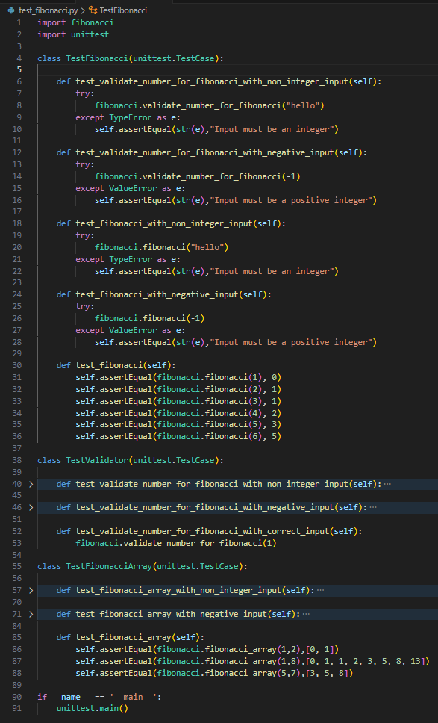
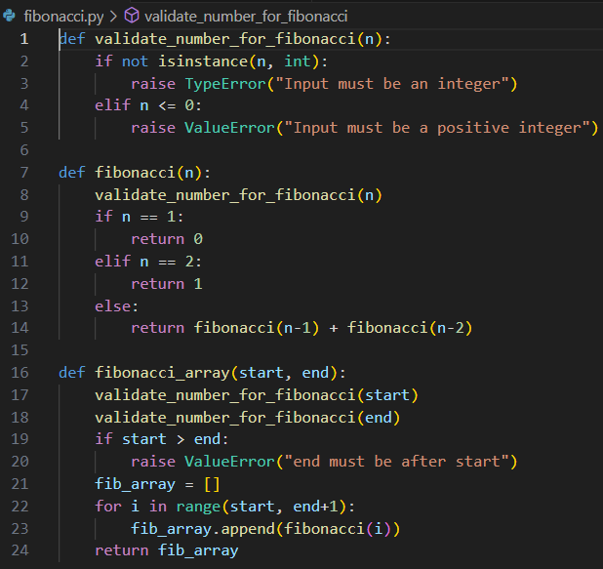
Contoh

Slide 6
CI/CD
Singkatan dari Continuous Integration dan Continuous Delivery/Deployment
CI adalah proses pengintegrasian kode ke dalam repositori kode kemudian menjalankan pengujian secara otomatis, cepat, dan sering. Umumnya dilakukan dengan menggunakan perintah commit
Continuous deployment (CD) adalah praktik yang dilakukan setelah proses CI selesai dan seluruh kode berhasil terintegrasi, sehingga aplikasi bisa dibangun lalu dirilis secara otomatis
Beberapa contoh platform CI/CD:
Gitlab CI
Github Actions
Jenkins

Slide 7
Github Actions
Platform CI/CD gratis yang disediakan oleh github
Dapat berjalan apabila ada event yang berlangsung (Event driven). Event yang dimaksud misal push, merge request atau fork
Ditulis menggunakan format yml
- Tutorial bisa dilihat pada Quickstart for GitHub Actions - GitHub Docs

Slide 8
Referensi
White-box testing – Wikipedia
What is White Box Testing? - Check Point SoftwareUnit
Testing | Software Testing - GeeksforGeeks
Is there a difference between white box testing and unit testing? (onpathtesting.com)
unittest — Unit testing framework — Python 3.12.0 documentation
Apa Itu CI/CD? IT Developer Harus Tau - Dicoding Blog
GitHub Actions documentation - GitHub Docs

